Slide 1
H5.3 Een hoek meten
www.Lowikwiskunde.nl
@Lowikwiskunde

Slide 2
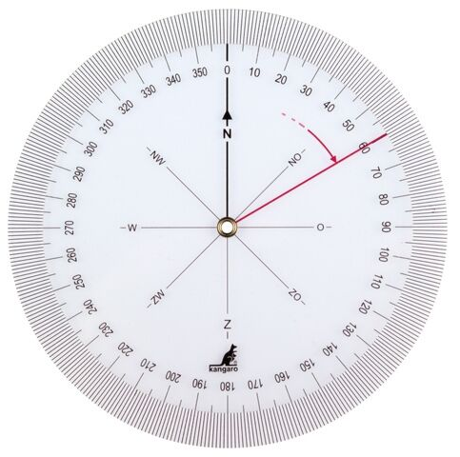
Koers-hoek-meter

Slide 3
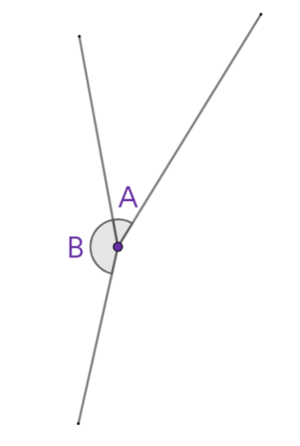
Wat je moet weten over een hoek
$$∠A en ∠B zijn te zien op de afbeelding$$
$$∠A en∠B kun je opmeten in graden$$
en dat doe je met een koershoekmeter.
Symbool voor graden : …….$°$
$$In de wiskunde schrijf je op:$$
$$∠A=35°$$

Slide 4
Belangrijke woorden
Een been
Hoekpunt
Boogje
A

Slide 5
Stappen hoek opmeten
Stap 1 = Leg het midden van de koershoekmeter op het hoekpunt.
Stap 2 = De dikke zwarte lijn (van 0 graden) moet op het linker been van de hoek.
Stap 3 = De rode lijn draai je naar het rechter been van de hoek.
Stap 4 = Lees af hoeveel graden je nu op je koershoekmeter hebt staan.
Stap 5 = Schrijf op de wiskundige manier op hoeveel graden je hebt gemeten.
Tip: Graden meten is heel precies. Je moet er dan ook even de tijd voor nemen.
Je mag bij het meten altijd 2 graden onder en 2 graden boven het goede antwoord zitten.

Slide 6
Voorbeeld – blz. 26
Huiswerk van vandaag : Opdracht 41 t/m 49 Bonus: 50

